Slide 1
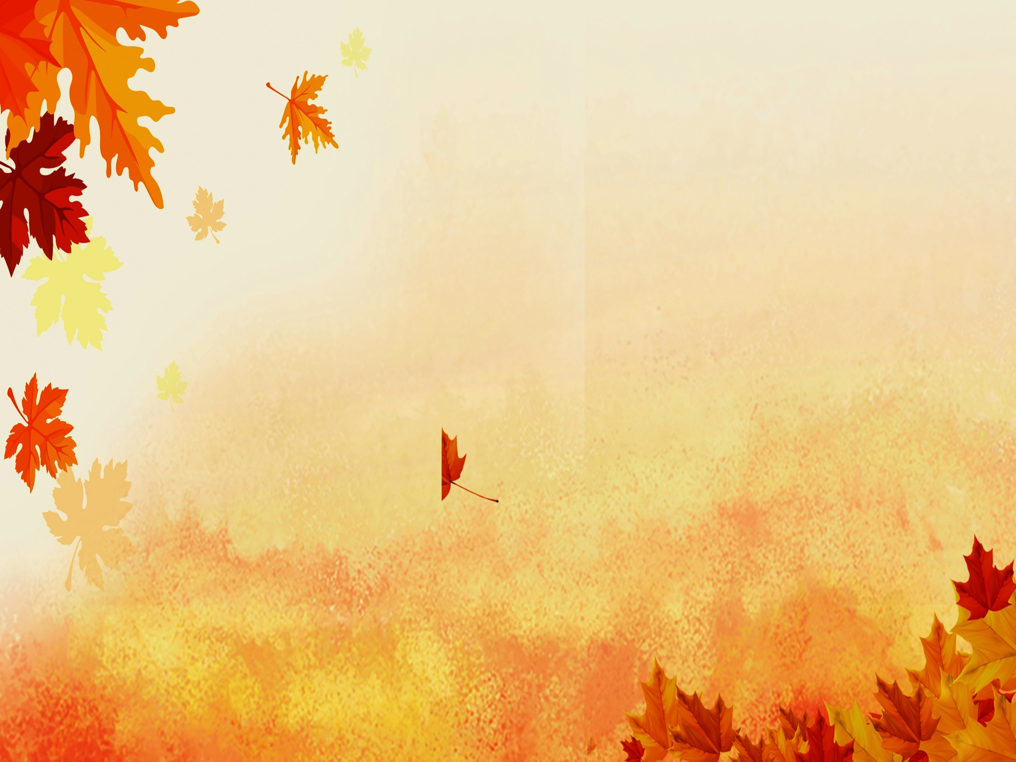
Презентация в средней группе на тему:
«Что нам осень принесла»
Воспитатели:
Цифренец Ю.А.
Аверьянова Т.Ю.

Slide 2
Осень в гости к нам пришла,
И дождей и лужиц много принесла.
А ещё подарков разных:
Много фруктов, овощей.

Slide 3
Можно взять газеты, книжки
Засушить листву,
А потом собрать из листьев Бабочку или Сову

Slide 4
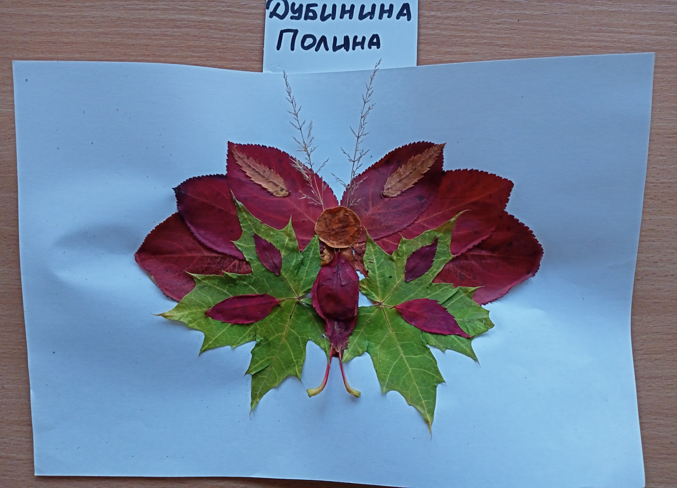

Slide 5
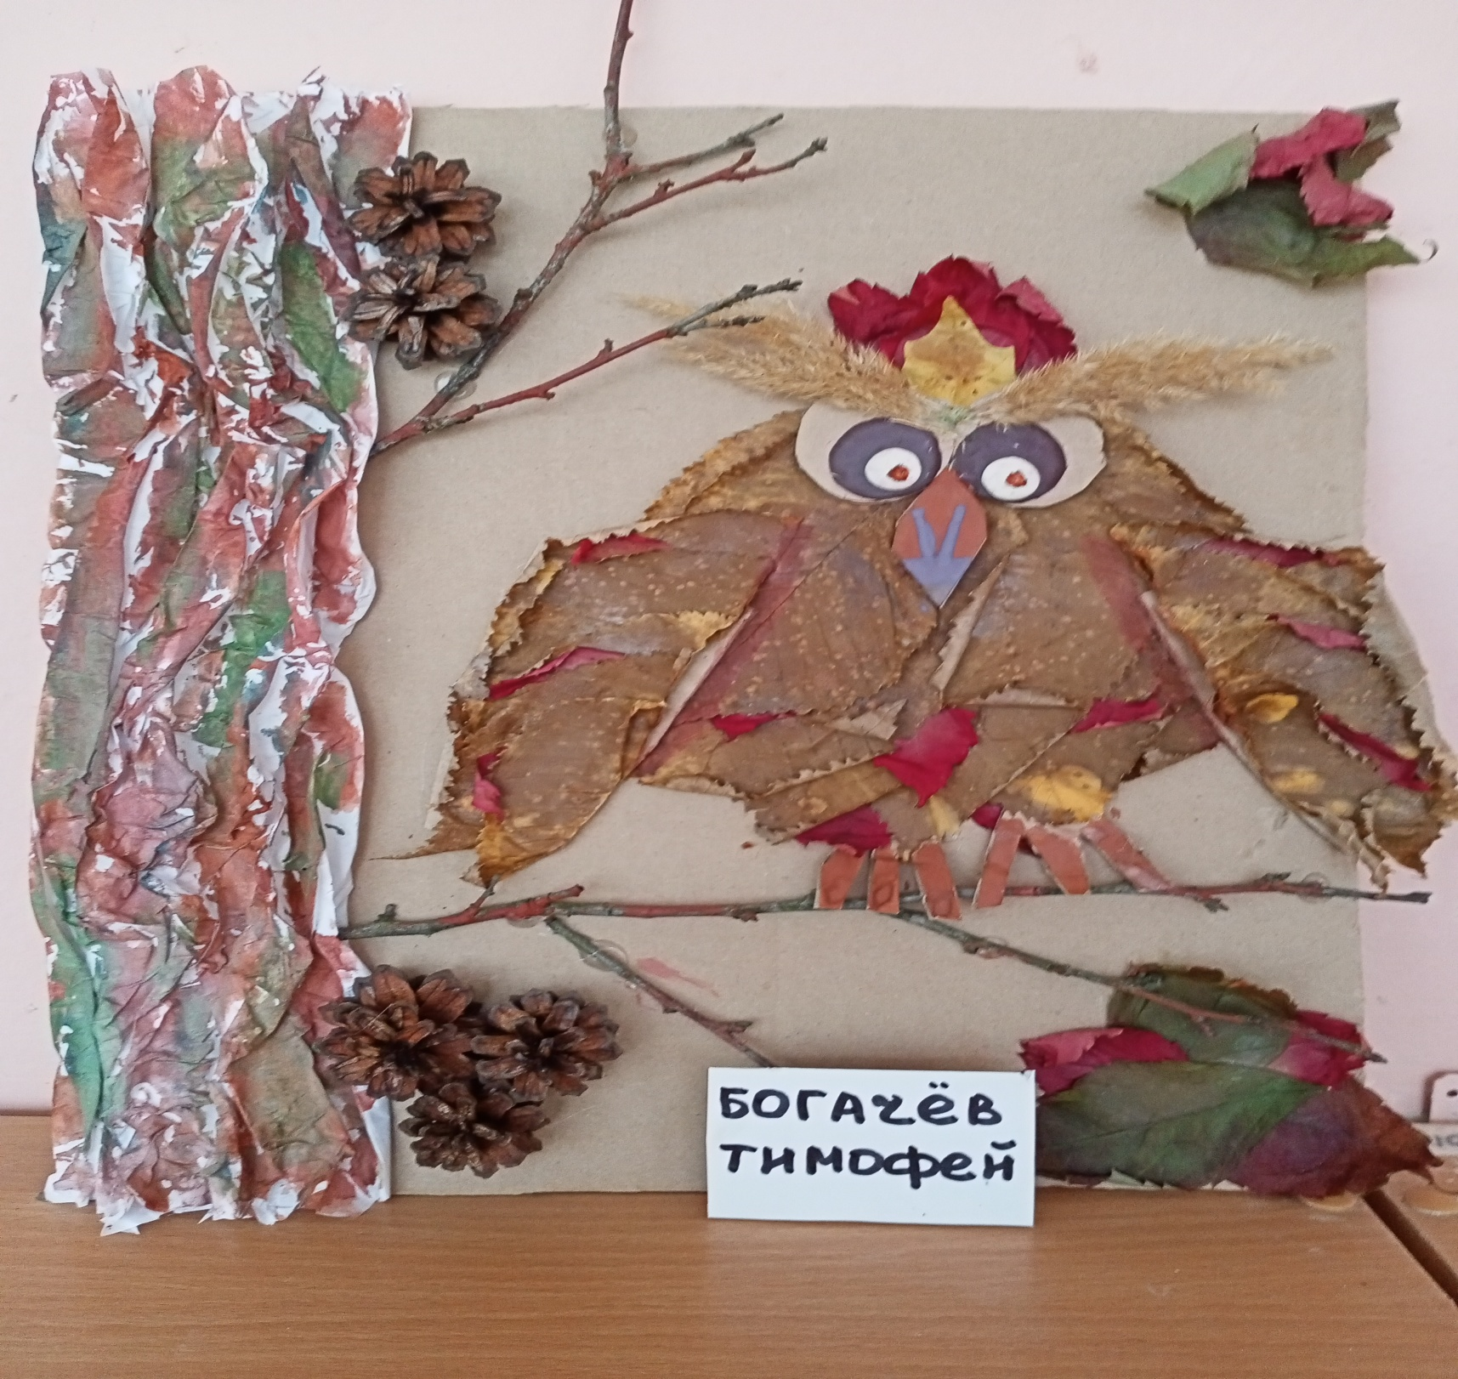

Slide 6
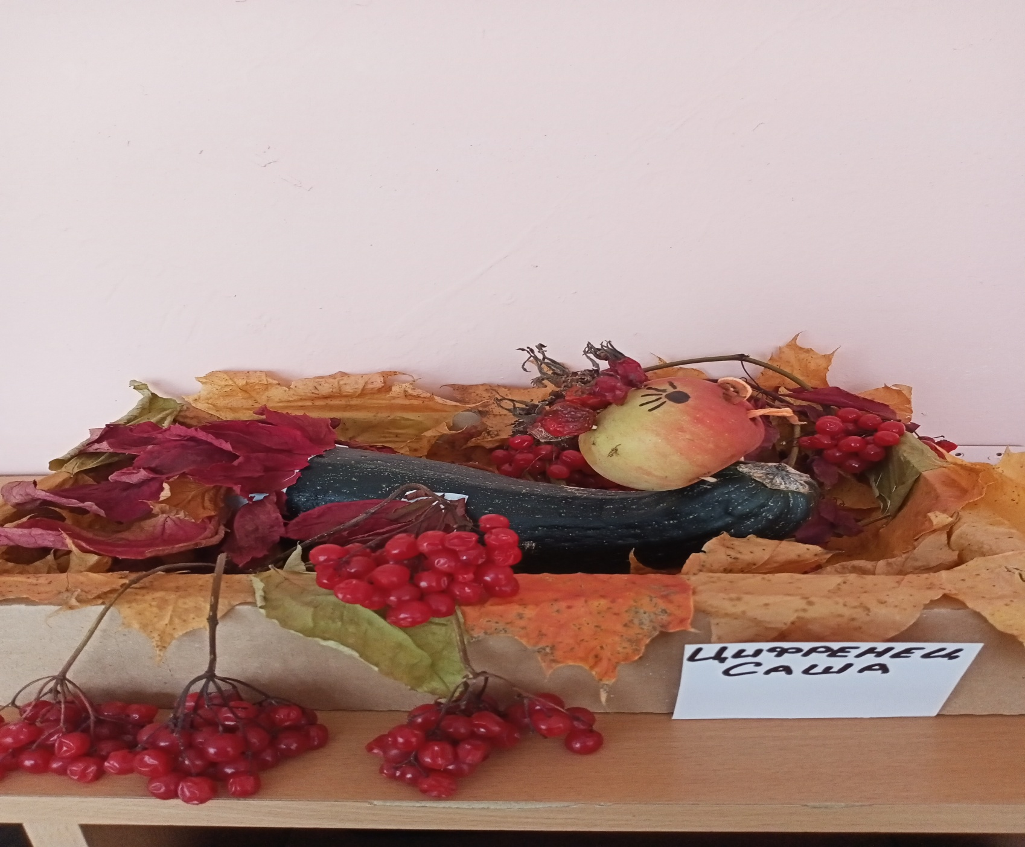
Осень кормит урожаем
Птиц, зверей и нас с тобой.
И в садах, и в огороде, и в лесу, и у воды.
Приготовила природа всевозможные плоды.

Slide 7
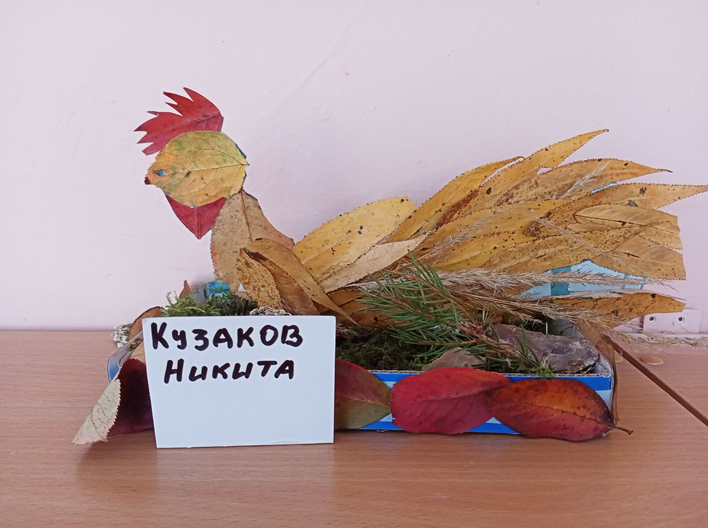
Запустила осень петуха в наши края,
Он бежит по лесу, смотри, да не зевай.
Поклевав рябинки, оставил рыжий след,
А в кудрявых берёзах золотистый цвет.
Пурпурные перья клену подарил….

Slide 8
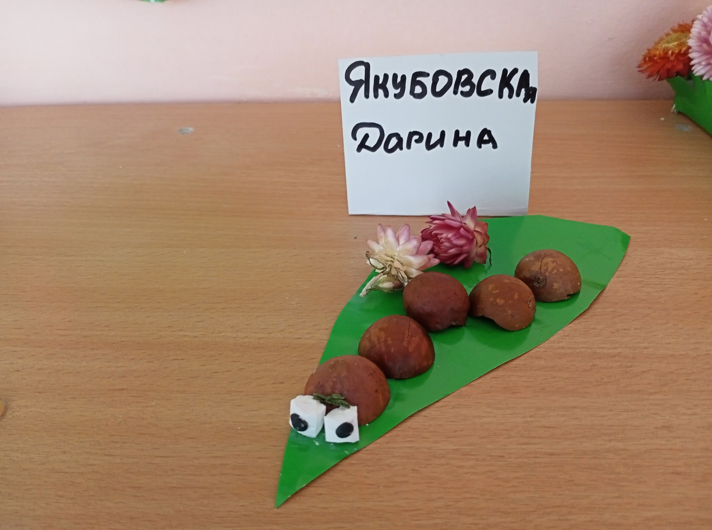
Достаёт половичок,
На раскисшей грядке
Делает зарядку
Любит мокнуть с головой,
Ведь червяк он – Дождевой.

Slide 9
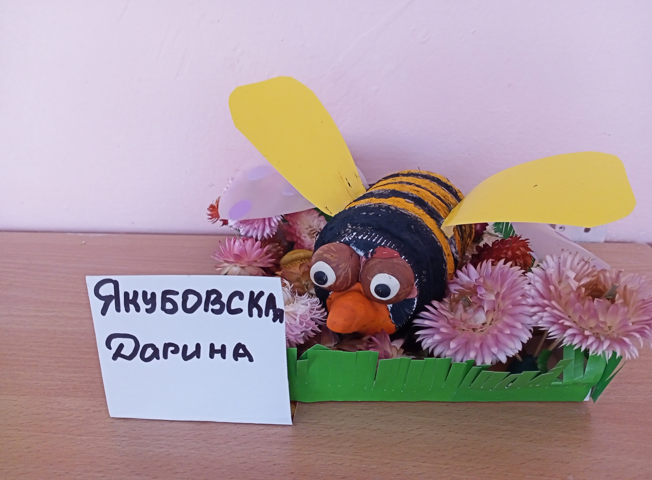
Так устроена природа:
Нет без пчел в природе мёда,
Без цветочков нету пчел –
Это мы давно учли!
Лета ждать уже не долго,
Прилетай скорее пчелка,
Дай нам с каждого цветка
Килограмма два медка.

Slide 10
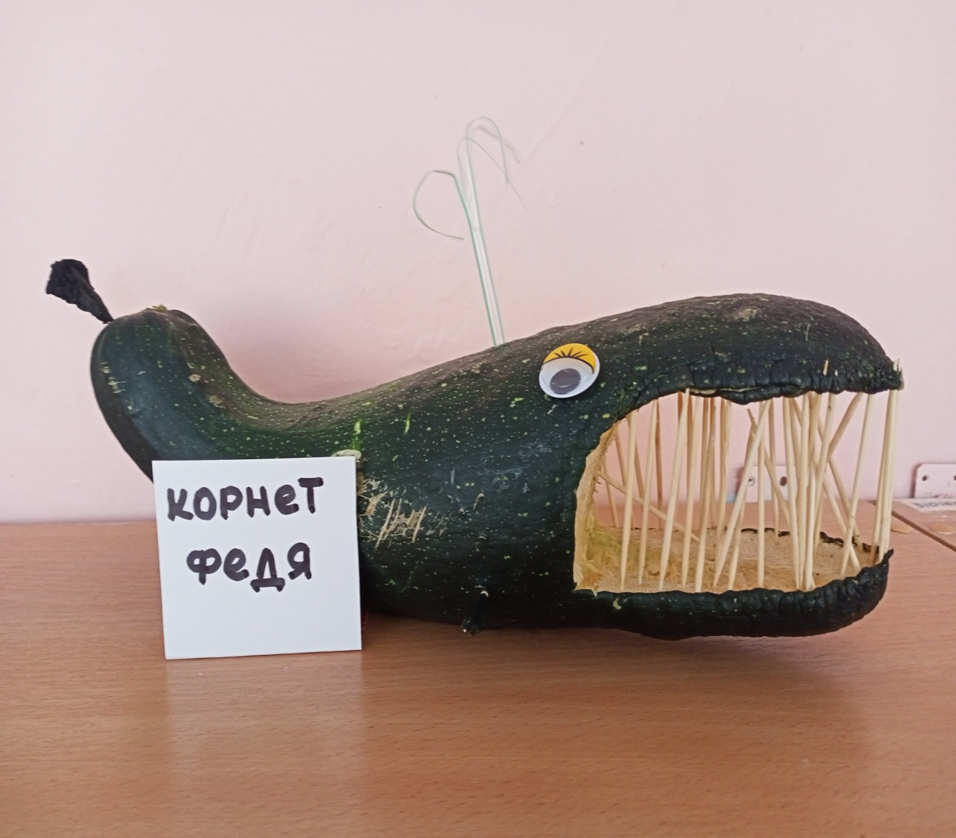
Зорко смотрит капитан,
Видит в море бьёт фонтан,
Он команду подаёт:
- Кит по курсу!
Полный ход!

Slide 11
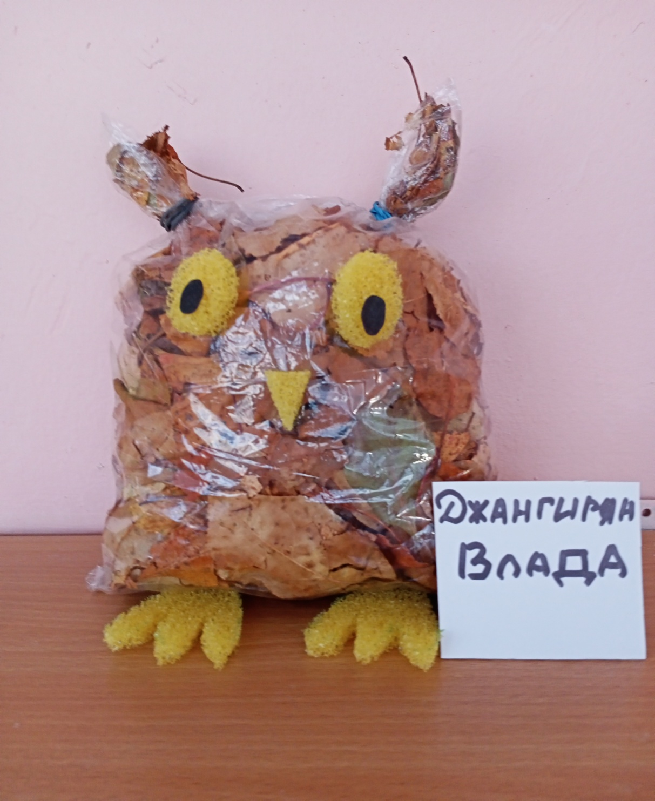
Совёнок, совёнок –
Трудный ребёнок.
Ухает, хохочет,
Ночами спать не хочет.
Пугает он детишек –
Бурундуков и мышек.

Slide 12
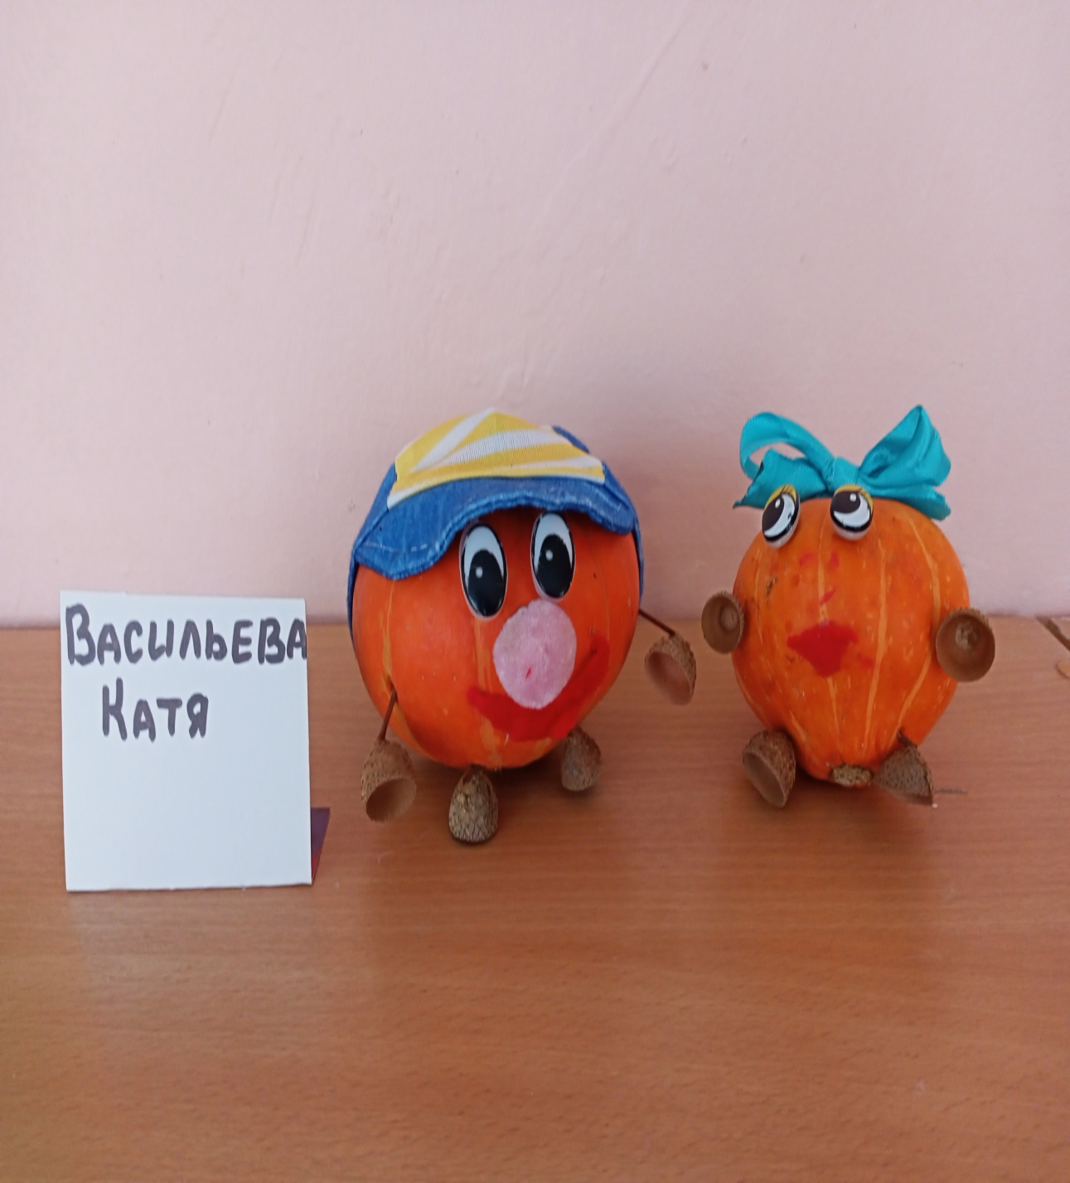
Мы с тобою принесём
Тыкву с огорода.
Сядем мы поближе к ней, и приложим уши.
Прибегайте к нам скорей,
Лето в тыкве слушать!

Slide 13
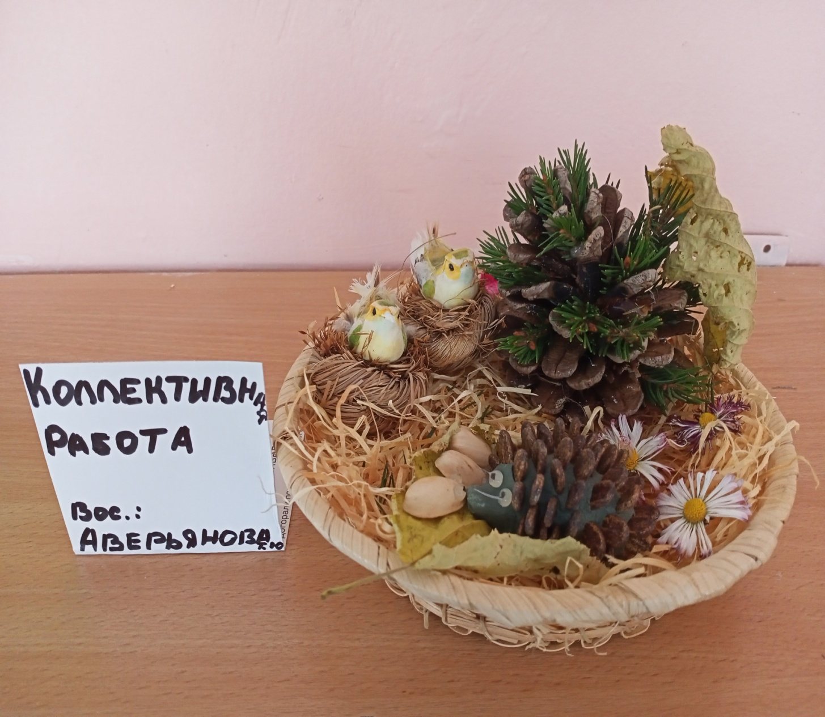
Если на деревьях листья пожелтели,
Если в край далёкий птицы улетели,
Если небо хмурое, если дождик льётся,
Это время года ОСЕНЬЮ зовётся!!!

Slide 14
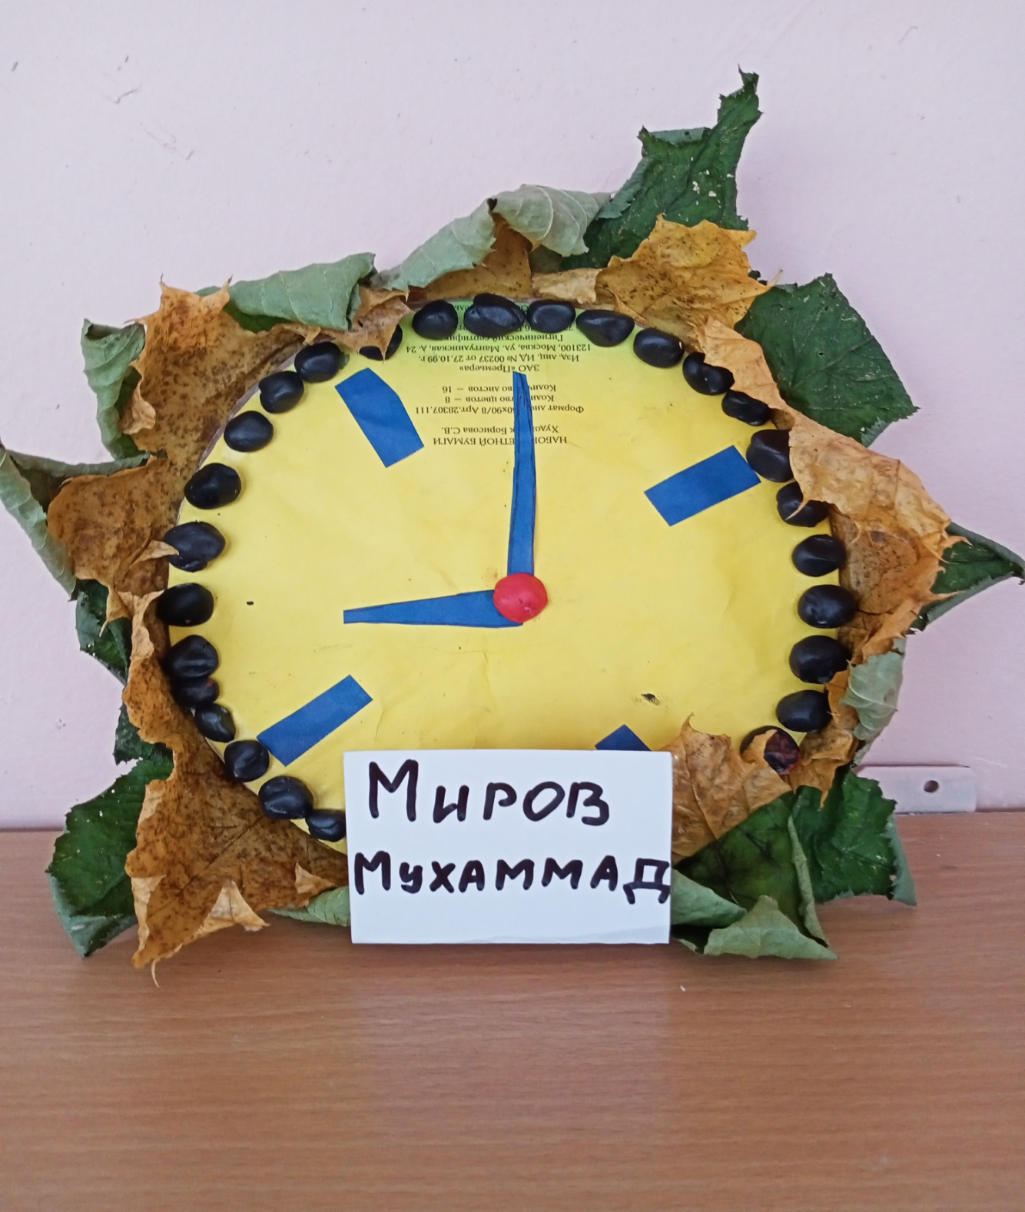
Часы исправно… Отмеряют Осень нашу!
Четвертая по счету…
У осени весна!
Мы наше небо – цветами радуги раскрасим!
Мы счастливы… Осень стрелки подвела!!!

Slide 15
СПАСИБО ЗА ВНИМАНИЕ!

